Slide 1
适用于工作汇报/总结计划
三苏家教对苏轼诗画思维的影响探微
——以《书鄢陵王主簿所画折枝二首》其一为引
汇报人：李薇婷

Slide 2
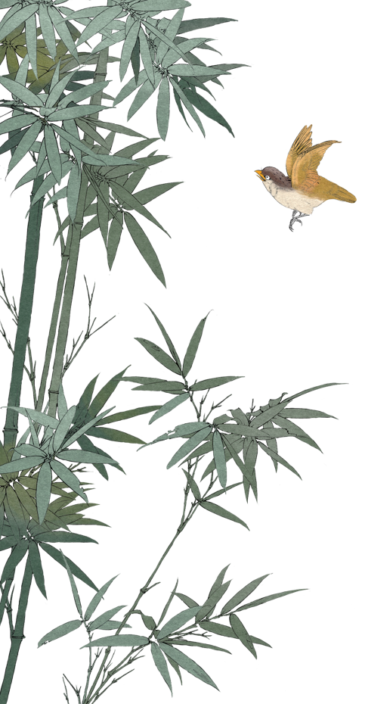
“先君平居不治生业，有田一廛，无衣食之忧，有书数千卷，手缉而校之，以遗子孙，曰：读是，内以治身，外以治人，足矣，此孔氏之遗法也。”

Slide 3
“以此进道常若渴，以此求进常若惊。以此治财常思予，以此书狱常思生。”
苏轼

Slide 4
家庭教育的核心目的是：
内以治身、外以治人
于内，可以修身养性、提升自我；
于外，可以学以致用，治人、治家、治国。

Slide 5
达成家庭教育的核心目的方式：
“洵有二子轼、辙，龆龀授经，不知他习，进趋拜跪，仪状甚野，而独于文字中有可观者。始学声律，既成，以为不足尽力于其间，读孟、韩文，一见以为可作。引笔书纸，日数千言，坌然溢出，若有所相。年少狂勇，未尝更变，以为天子之爵禄可以攫取。闻京师多贤士大夫，欲往从之游，因以举进士。”——苏洵《上张侍郎第一书》
“勤于读书学习”
所学内容：
“门前万竿竹，堂上四库书”
不仅有儒家经典，还有诸子之书，更有囊括其他经史子集；顺应当时的科举制度、政治背景以及人文环境之下的内容，除此之外，还杂糅百艺之术。
三苏所学内容广博的同时又具备应时、得法、有为而作、为我所用、有用于世的特征。

Slide 6
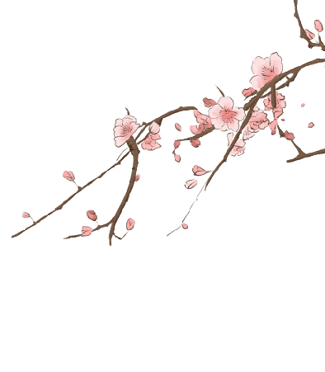
内因
外因
在于三苏家族家风陶冶和家学传承
在于政治环境当地地域人文的潜移默化

Slide 7
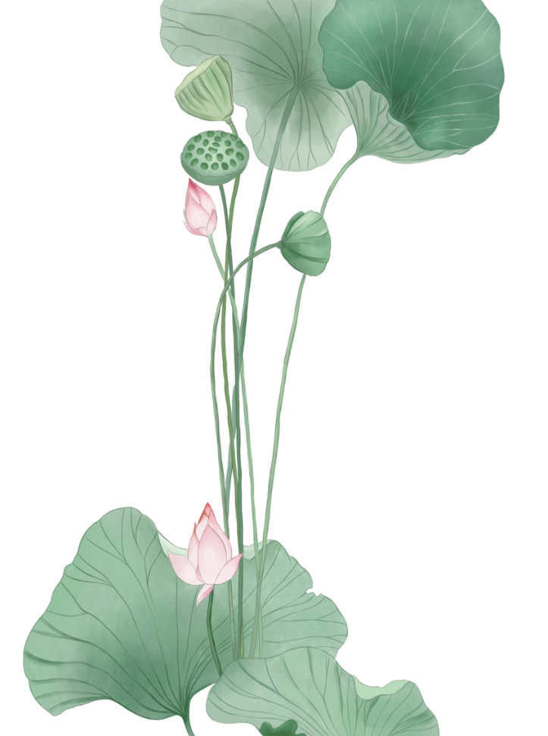
内因（尚学、修身）
外因
苏洵曾教育二子“士生于世，治气养心，无恶于身”
“三苏父子能成就一代文豪，程夫人功不可没。”
苏洵《祭亡妻文》司马光《苏主簿夫人墓志铭》
“门前万竿竹，堂上四库书”
“诗文传家，重视经史”
“吾州之俗，有近古者三。其士大夫贵经术而重氏族，其民尊吏而畏法，其农夫合耦以相助。盖有三代、汉、唐之遗风，而他郡之所莫及也。始朝廷以声律取士，而天圣以前，学者犹袭五代之弊，独吾州之士，通经学古，以西汉文词为宗师。方是时，四方指以为迂阔。至于郡县胥史，皆挟经载笔，应对进退，有足观者。而大家显人，以门族相上，推次甲乙，皆有定品，谓之江乡。非此族也，虽贵且富，不通婚姻。”
苏轼《眉州远景楼记》

Slide 8
夏问曰：‘巧笑倩兮，美目盼兮，素以为绚兮。’何谓也？子曰：绘事后素。曰：礼后乎？子曰：起予者商也！始可与言《诗》矣。”
诗经·硕人

Slide 9
论画以形似，见与儿童邻。
赋诗必此诗，定非知诗人。
诗画本一律，天工与清新。
边鸾雀写生，赵昌花传神。
何如此两幅，疏澹含精匀。
谁言一点红，解寄无边春。
《书鄢陵王主簿所画折枝二首》其一

Slide 10
传神
韵意
修养
论画以形似，
见与儿童邻
赋诗必此诗，
定非知诗人
诗画本一律，天工与清新。边鸾雀写生，赵昌花传神。何如此两幅，疏淡含精匀。谁言一点红，解寄无边春。

Slide 11
传神
韵意
修养
论画以形似，
见与儿童邻
赋诗必此诗，
定非知诗人
诗画本一律，
天工与清新……
“物我合一”
苏轼如此的诗画思维亦融入了释、道思想的物化美学观，在家学家风的影响下，苏轼以禅入诗说画，融入了人生的省与悟，使其文艺创作更具有思辨性和议论性。
“出新意于法度之中，寄妙理于豪放之外”
“诗中有画”“画中有诗”
苏轼强调诗画关系中的“意境”这与其家庭教育密切相关，源于苏洵教育苏轼学习赋诗所得
“有道而不艺，则物虽形于心，不形于手”
“明于理而深观”
深观是明理的前提，明理才能近道；游艺、从容于人生，才能臻于依仁、据德、志道之境。
“内以治身、外以治人”

Slide 12
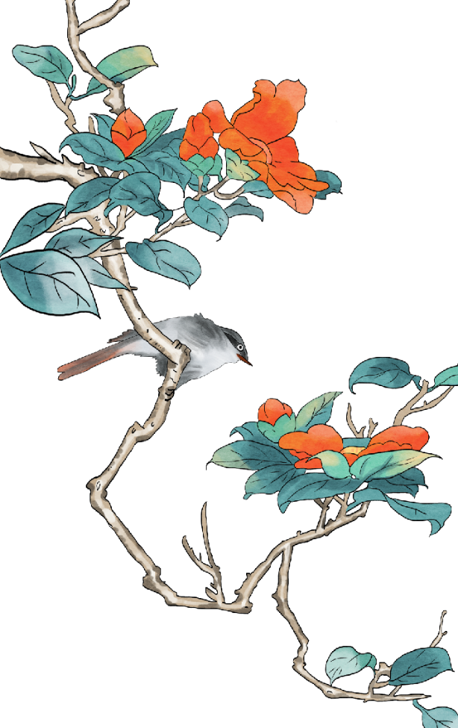
传 神
（论画以形似，见与儿童邻）
“物我合一”
“余常论画以为人禽宫室器用，皆常有形。至于山石竹木水波烟云，虽无常形，而有常理。常形之失，人皆知之，常理之不当，虽晓画者有所不知……世之工人，或能曲尽其形，而至于其理，非高人逸士不能辨” ——《净因院画记》苏轼
米友仁亦有道：“子云以字为心画，非穷理者，其语不能至是；是画之为说。亦心画也。” ——米友仁
“吴生虽妙绝，犹以画工论。摩诘得之于象外，有如仙翮谢笼樊
——《王维吴道子画》苏轼
“与可画竹时，见竹不见人。岂独不见人，嗒然遗其身。其身与竹化，无穷出清新。庄周世无有，谁知此凝神。”
——《书晁补之所藏与可画竹三首》其一）苏轼

Slide 13
传 神
（论画以形似，见与儿童邻）
三苏家庭教育对苏轼如此的诗画思维影响从何得来呢？
首先，苏轼能够看到绘画背后的“常理”，应离不开父亲的熏陶。
其次，苏轼书画思维中的“物我合一”观点有受道教到家影响。
最后，“忘我”、“无我”的境界亦处于佛学思想，然其苏轼母亲程氏就出生在佛教氛围浓厚的家庭里。

Slide 14
传神
韵意
修养
论画以形似，
见与儿童邻
赋诗必此诗，
定非知诗人
诗画本一律，
天工与清新……
“物我合一”
苏轼如此的诗画思维亦融入了释、道思想的物化美学观，在家学家风的影响下，苏轼以禅入诗说画，融入了人生的省与悟，使其文艺创作更具有思辨性和议论性。
“出新意于法度之中，寄妙理于豪放之外”
“诗中有画”“画中有诗”
苏轼强调诗画关系中的“意境”这与其家庭教育密切相关，源于苏洵教育苏轼学习赋诗所得
“有道而不艺，则物虽形于心，不形于手”
“明于理而深观”
深观是明理的前提，明理才能近道；游艺、从容于人生，才能臻于依仁、据德、志道之境。
“内以治身、外以治人”

Slide 15
韵 意
（赋诗必此诗，定非知诗人）
在北宋题画诗文以及文人画创作中，“韵”的概念来自于诗歌中，指赋诗中须遵循的一种限定或规则，同时也有“余意”之意；而“韵”的进一步升华则可得其“意”（意境）。所以，韵意可谓是作品遵循相应的限制，又要超越所限，从而体现的“法度”之外的意境。
“出新意于法度之中，寄妙理于豪放之外”
——苏轼《书吴道子画后》
“味摩诘之诗，诗中有画。观摩诘之画，画中有诗。”
——苏轼《书摩诘蓝田烟雨诗》

Slide 16
韵 意
（赋诗必此诗，定非知诗人）
三苏家庭教育对苏轼如此的诗画思维影响从何得来呢？
苏轼强调诗画关系中的“意境”这与其家庭教育密切相关，源于苏洵教育苏轼学习赋诗所得。
“清风扶细柳，淡月失梅花”

Slide 17
传神
韵意
修养
论画以形似，
见与儿童邻
赋诗必此诗，
定非知诗人
诗画本一律，
天工与清新……
“物我合一”
苏轼如此的诗画思维亦融入了释、道思想的物化美学观，在家学家风的影响下，苏轼以禅入诗说画，融入了人生的省与悟，使其文艺创作更具有思辨性和议论性。
“出新意于法度之中，寄妙理于豪放之外”
“诗中有画”“画中有诗”
苏轼强调诗画关系中的“意境”这与其家庭教育密切相关，源于苏洵教育苏轼学习赋诗所得
“有道而不艺，则物虽形于心，不形于手”
“明于理而深观”
深观是明理的前提，明理才能近道；游艺、从容于人生，才能臻于依仁、据德、志道之境。
“内以治身、外以治人”

Slide 18
修 身
（诗画本一律，天工与清新。边鸾雀写生，赵昌花传神。何如此两幅，疏儋含精匀。谁言一点红，解寄无边春。）
“有道有艺”“明于理而深观”
“有道而不艺，则物虽形于心，不形于手”
“明于理而深观” ——《净因院画记》苏轼
“山水以清雄奇富、变化无态为难。燕公之笔，浑然天成，粲然日新，已离画工之度数，而得诗人之清丽也。” ——《《跋蒲传正燕公山水》》苏轼
“两坊岐薛宁与申，凭陵内厩多清新。” ——《申王画马图》苏轼
“与可画竹时，见竹不见人。岂独不见人，嗒然遗其身。其身与竹化，无穷出清新。庄周世无有，谁知此凝神。” ——《书晁补之所藏与可画竹三首》其一）苏轼
“古来画师非俗士，摹写物像略与诗人痛” ——《欧阳少师所令赋所蓄石屏》苏轼

Slide 19
修 身
（诗画本一律，天工与清新。边鸾雀写生，赵昌花传神。何如此两幅，疏儋含精匀。谁言一点红，解寄无边春。）
三苏家庭教育对苏轼如此的诗画思维影响从何得来呢？
“士生于世，治气养心，无无恶于身”
“咻呴抚摩，既冠既昏。教以学问，畏其无闻。昼夜孜孜，孰知子勤？”
“贫不以污其夫之名，富不以为其子之累；知力学，可以显其门，而直道，可以荣于世，勉夫教子，不愧为古代一贤母。”

Slide 20
修 身
（诗画本一律，天工与清新。边鸾雀写生，赵昌花传神。何如此两幅，疏儋含精匀。谁言一点红，解寄无边春。）
三苏家庭教育对苏轼如此的诗画思维影响从何得来呢？
“内以治身、外以治人”
苏氏家庭教育的核心目的是于内，可以修身养性、提升自我，通过以儒、释、道思想为底色，厚重的家学为框架，形成了“修身、尚学”一脉相传的苏氏家庭教育体系。苏轼的诗画思维于三苏家庭教育重“内以治身、外以治人”的观念，尚学且博学以及应时、得法、有为而作、为我所用、有用于世等特征息息相关。

Slide 21
结语
“中国传统美育的实施，遵循士人“修身、齐家、治国、平天下”的成长途径，而社会、学校、家庭是美育实施的三个基本途径。中国社会自古以来就是一个以血缘亲情为纽带的宗法社会,家庭是宗法社会的基石。家庭的教育对一个人的成长起着至关重要的作用。较之学校美育和社会美育,家庭美育对士人的影响更为深远。它是学校美育、社会美育的先奏，因此中国传统文化背景下的美育思想更具研究价值。苏轼的诗画思维形成得益于“生活”“天赋”“才情”，亦受益于苏氏家族尚学、修身、应时、得法、成功的家教。正是三苏“内以治身、外以治人”的家教，成就了“一门三父子，都是大文豪”的千古佳话。

Slide 22
适用于工作汇报/总结计划
谢谢

